Slide 1
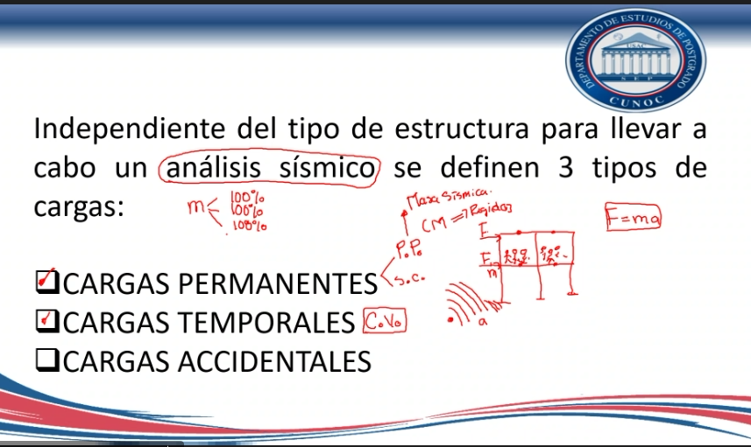

Slide 2
Cargas accidentales, tefra volcánica

Slide 3
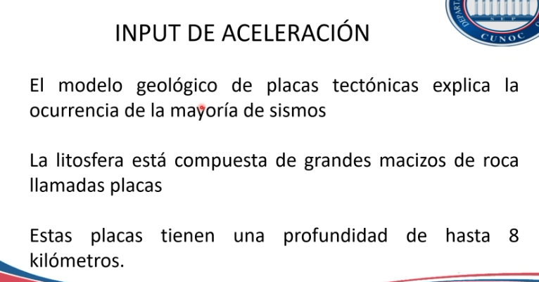

Slide 4
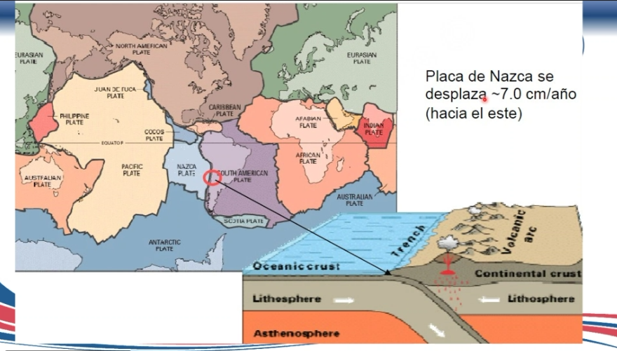

Slide 5
